Slide 1
¿Cuándo pensar en una enfermedad autoinflamatoria?
Juan I. Aróstegui
Servicio de Inmunología
Hospital Clínic-IDIBAPS
Barcelona
IX Congreso de la Asociación Andaluza de Enfermedades Autoinmunes
Córdoba, 16 de Febrero de 2018

Slide 2
Personal Disclosures
Research grants
Honorarium for lectures
Clinical trial participation
Honorarium for lectures

Slide 3
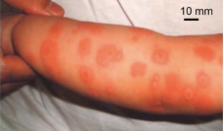
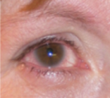
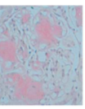
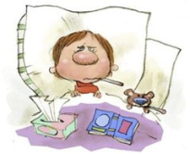
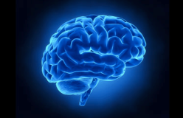
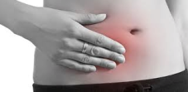
“the autoinflammatory diseases are clinical disorders marked by abnormally increased inflammation, mediated predominantly by the cells and molecules of the innate immune system, with a significant host predisposition….”
Cell 2010; 140: 784-90

Slide 4
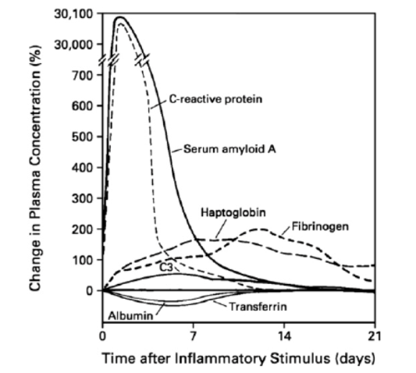

Slide 5
Nat Immunol 2017; 18: 832-842

Slide 6
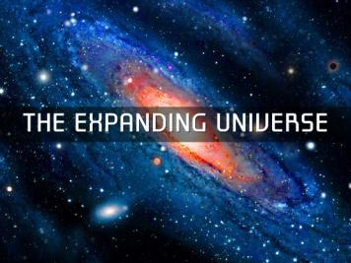
Nat Immunol 2017; 18: 832-842

Slide 7
Daniel L. Kastner

Slide 8
2017
IFN-I
NF-kB
IL-1beta
IL-10
ADA2
Ub

Slide 9
¿2020?

Slide 11
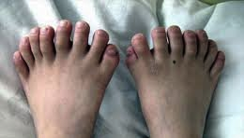
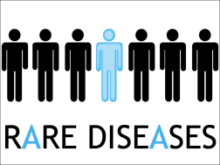
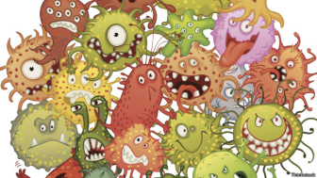
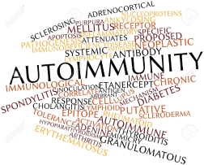
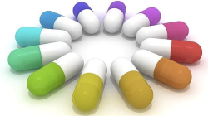

Slide 12
Inflamasomopatías
Interferonopatías
AID + Inmunodeficiencia

Slide 13
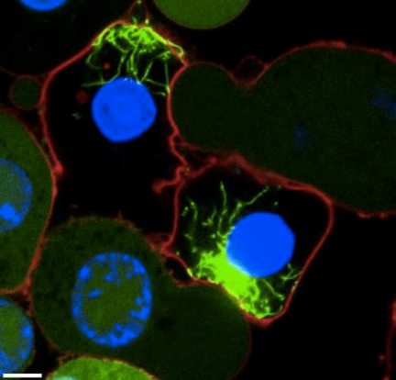
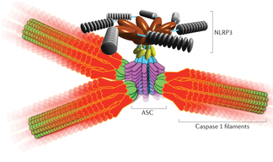
Inflamasomopatías
INFLAMMASOME

Slide 14
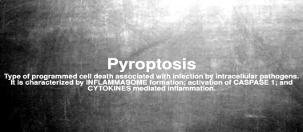
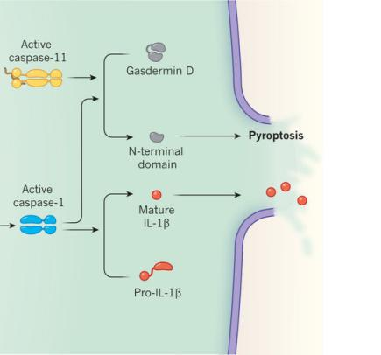
Pro-cytokine
(inactive)
cytokine
(active)
IL-1𝛃
IL-18

Slide 16
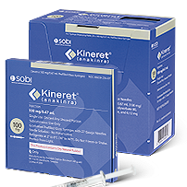
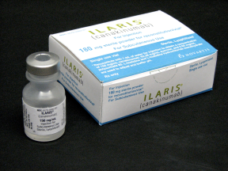
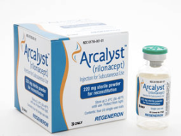
Anti-IL-1 drugs
Arcalyst™
Rilonacept
Kineret™
Anakinra
hrIL-1Ra
Ilaris™
Canakinumab
IL-1Ra
IL-1α
IL-1β
IL-1β
IL-1RI
IL-1RAcP
Fc IgG₁

Slide 17
Cryopyrin-associated periodic syndromes

Slide 18
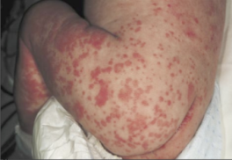
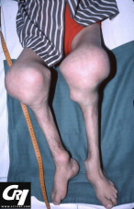
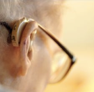
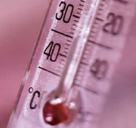
Cryopyrin-associated periodic syndromes
+
-
CINCA-NOMID
Muckle-Wells syndrome
FCAS
Recurrent aseptic meningitis

Slide 19
Dominant inheritance pattern
Sporadic case
Familial cases
NLRP3 gene
Chrom 1q44
1
2
3
4
5
6
7
8
9
Cryopyrin
PyD
NACHT
LRR
Hal M. Hoffman
UCSD

Slide 20
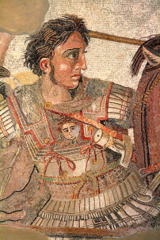
Inflamasomopatías
Mosaicismo
Mosaicism
Nat Rev Genet 2013; 4: 307-320
Alexander fighting king Darius III of Persia
Naples National Archaeologic Museum
Post-zygotic
(somatic)
variants/mutations

Slide 21
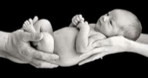
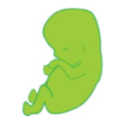
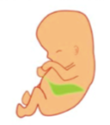
Germline mutation vs Somatic mutation
Conception
Embrionary Development
Postnatal Life
Germline mutation
Germline mutation
Germline mutation
Somatic mutation
Somatic mutation
No mutation
No mutation
Somatic mutation

Slide 22
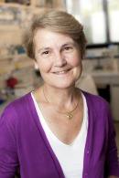
Am J Hum Genet 2002; 71: 198-203
Geneviève de Saint Basile
Necker-Enfants Malades
Arthritis Rheum 2002; 46: 3340-3348
Raphaela Goldbach-Mansky
NIAMS-NIH

Slide 23
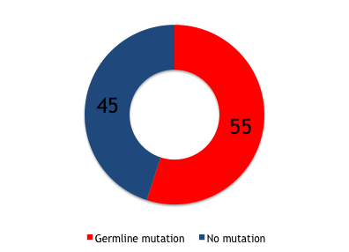
CINCA/NOMID
gDNA
NLRP3 negative
NLRP3 positive (Germline)
Sanger sequencing

Slide 24
Arthritis Rheum 2005; 52: 3579-85
Blood 2008; 111: 2132-41
Arthritis Rheum 2010; 62: 1158-66

Slide 25
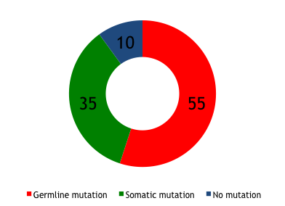
CINCA/NOMID
Arthritis Rheum 2011; 63: 3625

Slide 26
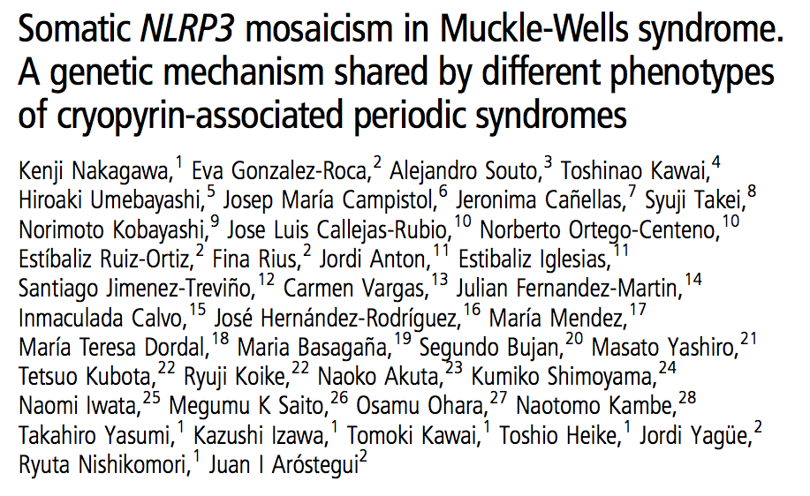
Ann Rheum Dis 2015; 74: 603-10

Slide 27
Cryopyrin-associated periodic syndromes
Late-onset
Post-zygotic mutations
Mild phenotypes
Early-onset
Germline and Post-zygotic mutations

Slide 28
J Allergy Clin Immunol 2015; 135: 561-4
Arthritis Rheumatol 2015; 67: 2482-86

Slide 29
Arthritis Rheumatol 2016; 68: 3035-3041
Male 64 years-old
At the age of 56 years started with:
recurrent acute episodes
fever
conjuctivitis
urticaria-like skin rash
arthritis and arthralgia
leukocytosis and increased inflammatory markers
bilateral neurosensorial deafness

Slide 30
Active
Disease
No
Disease
Normal
Range

Slide 31
Active
Disease
No
Disease
Normal
Range
Anakinra

Slide 32
Front Immunol 2017; 8: 1410

Slide 33
Inflamasomopatías
Interferonopatías
SAVI

Slide 34
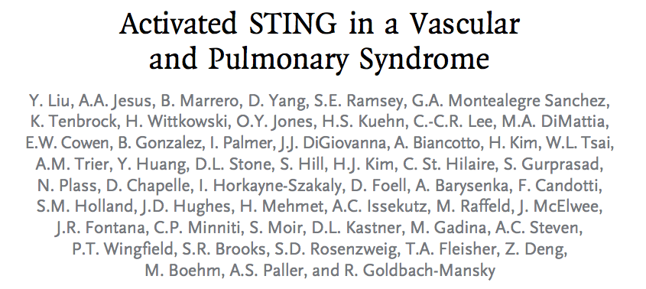
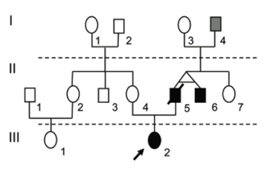
SAVI
STING-associated vasculopathy with onset in infancy
N Engl J Med 2014; 371: 507-18
J Clin Invest 2014; 124: 5516-20
Familial chilblain lupus

Slide 35
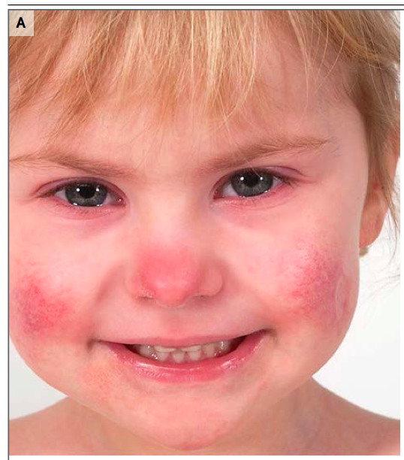
N Engl J Med 2014; 371: 507-18

Slide 36
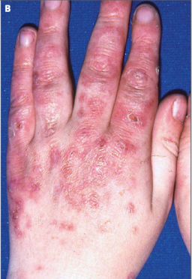
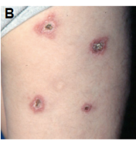
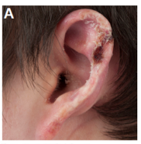
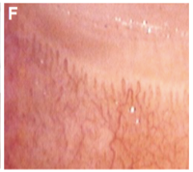
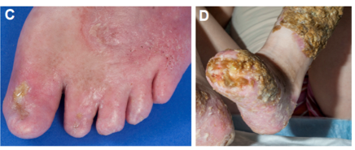
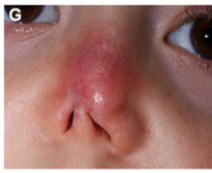
N Engl J Med 2014; 371: 507-18

Slide 37
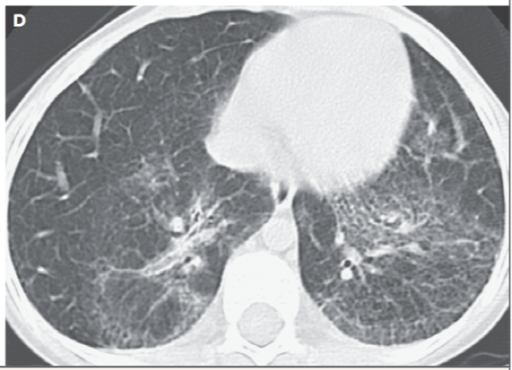
N Engl J Med 2014; 371: 507-18

Slide 38
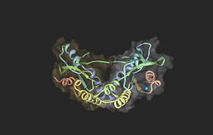
8
7
6
5
4
3
2
1
Gen TMEM173
Autoanticuerpos circulantes diversos
ANAs
ANCAs (p-ANCA y c-ANCA)
Anti-cardiolipina
Anti-B2GPI
Factor Reumatoide
Anti-CCP
Proteína STING
(Stimulator of Interferon Genes)
Títulos bajos
Títulos erráticos (se negativizan durante la evolución de la enfermedad)

Slide 39
Nat Immunol 2017; 18: 832-842

Slide 40
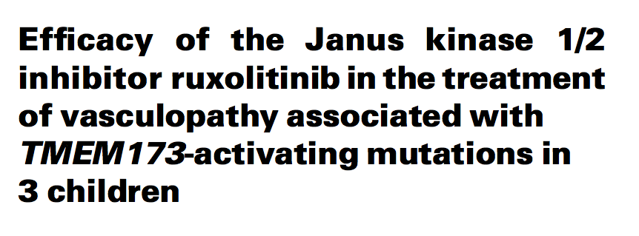
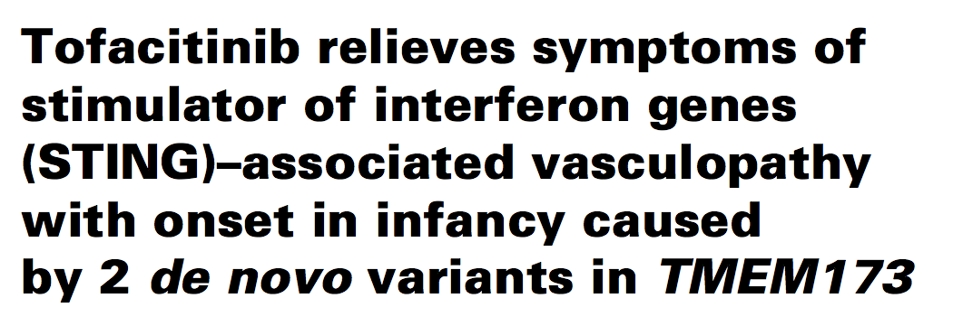
J Allergy Clin Immunol 2016; 138: 1753-5
J Allergy Clin Immunol 2017; 139:1396-99

Slide 41
Inflamasomopatías
Interferonopatías
AID + Inmunodeficiencia
DADA2

Slide 42
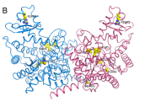
Inflamasomopatías
Interferonopatías
AID + Inmunodeficiencia
DADA2
DEFICIENCIA DE ADENOSIN DEAMINASA-2
Enzima
Adenosina
Inosina
2’-Deoxyadenosina
2’-Deoxyinosina
Factor de diferenciación de macrófagos
Proteína
Adenosín deaminasa-2
Factor de crecimiento

Slide 43
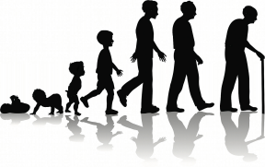
85%

Slide 44
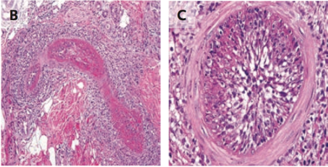
N Engl J Med 2014; 370:911-920
N Engl J Med 2014; 370:921-931

Slide 46
87,8%

Slide 47
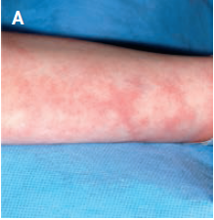
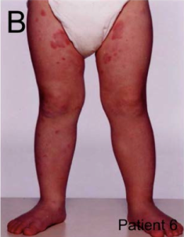
Rheumatol 2016; 55: 1145-7
N Engl J Med 2014; 370:911-920
N Engl J Med 2014; 370:921-931

Slide 48
58,5%

Slide 49
18,3%
14,6%

Slide 50
Hepatomegalia
Esplenomegalia
N Engl J Med 2014; 370:911-920

Slide 51
18,3%
9,8%

Slide 52
N Engl J Med 2014; 370:911-920 N Engl J Med 2014; 370:921-931
J Neurol 2016; 263: 818-820

Slide 53
11,0%
3,7%

Slide 54
Aneurismas
Renal, celíaca, mesentérica, cerebral, arteria retiniana, coronaria….
J Autoimmun 2014; 48-49: 84-89
Diagnóstico previo de PAN sistémica y síndrome de Sneddon

Slide 55
Otras manifestaciones

Slide 56
⬆⬆ Reactantes de fase aguda
Citopenias
Proteína C reactiva
SAA-1
Pancitopenia
Leucopenias (linfopenia, neutropenia…)

Slide 57
Infartos cerebrales
46/82 (56,1%)
Neurology 2015; 84: 2092-3
Neuropediatrics 2017; 48: 111-4

Slide 58
Infartos isquémicos
Infartos hemorrágicos
Cavitaciones
“lacune”

Slide 59
1st Conference of DADA2 Foundation

Slide 60
PAN-like + Stroke
PAN-like
Deficiencia humoral
Deficiencia inmune

Slide 61
J Clin Immunol 2016; 36: 179-186

Slide 62
Arthritis Rheumatol 2017; 69: 1689-1700

Slide 63
Arthritis Rheumatol 2017; 69: 1689-1700
Cohort of 181 patients with antibody deficiency
11 patients with biallelic CECR1 mutations

Slide 65
PAN-like + Stroke
PAN-like
Deficiencia humoral
Deficiencia inmune
Fallo medular

Slide 66
J Pediatr Hematol Oncol 2017;39:e293–e296
J Allergy Clin Immunol 2015; 135: 283-7

Slide 67
PAN-like + Stroke
PAN-like
Deficiencia humoral
Deficiencia inmune
No síntomas
Fallo medular

Slide 69
Arthritis Rheumatol 2016; 68: 2314-22
15 individuos mutaciones bialélicas gen CECR1
5 asintomáticos / presintomáticos
rango: 5-42 años

Slide 70
Diagnóstico
Genético
Bioquímico

Slide 71
Diagnóstico
Genético
Bioquímico
Biallelic CECR1
mutations
Sporadic
Cases

Slide 72
Diagnóstico
Genético
Bioquímico
Biallelic CECR1
mutations

Slide 73
Diagnóstico
Genético
Bioquímico
ADA2 activity in plasma

Slide 74
Inflamasomopatías
Interferonopatías
AID + Inmunodeficiencia
DADA2
PFIT

Slide 75
J Exp Med 2017; 214: 59-71
Paul Brogan
Great Ormond Street Hospital
London
Blood 2016; 128: 2135-43
Steve M. Holland
NIAID - NIH
Bethesda, USA

Slide 76
Disease onset
Blood 2016; 128: 2135-43
J Exp Med 2017; 214: 59-71

Slide 77
Courtesy Dr. Antón – Hospital Sant Joan de Dèu

Slide 79
Blood 2016; 128: 2135-43

Slide 80
Recessive Inheritance Pattern
Biallelic WDR1
mutations
mut / wt
mut / wt
1
2
wt / wt
mut / mut
1
2
Acting-Interacting Protein 1 (Aip1)

Slide 82
J Exp Med 2017; 214: 59-71
Blood 2016; 128: 2135-43

Slide 83
Seth L. Masters
Walter and Eliza Hall Institute of Medical Research
Melbourne
J Exp Med 2015; 212: 927-38
Allogeneic Hematopoietic Stem Cell Transplantation
Tadekinig Alfa
rhIL-18BP

Slide 84
Conclusiones
Enorme diversidad clínica y fisiopatológica en las enfermedades incluidas en el grupo de enfermedades autoinflamatorias.
Múltiples vías fisiopatológicas implicadas. Evidencias que cada vía precisará abordajes terapéuticos diferentes.
No son solo enfermedades de la infancia. Número creciente de pacientes adultos portadores de mosaicismo genético. Implicaciones clínicas:
Tratamientos biológicos bajo indicación médica.
Consejo genético.
Enfermedades más complejas que lo inicialmente previsto, que asocian en unos casos autoinmunidad, en otros inmunodeficiencia o vasculopatías.
Número creciente de enfermedades potencialmente tratables con transplante alogénico de progenitores hematopoyéticos.
Son enfermedades minoritarias. Pero EXISTEN, incluso en nuestro país.

Slide 85
jiaroste@clinic.ub.es

